Slide 1

목차
자바기본API
1. 언어와 시스템 API
- 자바 개요
1. 개요
2. Object Class
3. String Class
4. StringBuffer Class
5. Wrapper Class

Slide 2
1. 개요
자바 프로그램에서 가장 많이 사용되는 패키지
Import 를 사용하지 않아도 자동으로 포함
Object
String
StringBuffer
Boolean
Character
Number
Short
Integer
Long
Float
Double
Byte

Slide 3
Object 클래스
모든 클래스의 최상위 클래스
명시적 extends java.lang.Object 없이도 자동으로 상속 받게된다.
public class Point {
private int x;
private int y;
public Point( int x, int y ) {
this.x = x;
this.y = y;
}
}
------------------------------------------------------------------------------------
public class LangClassTest {
public static void main( String[] args ) {
Point p = new Point(2, 3);
System.out.println( p.getClass().getName() );
System.out.println( p.hashCode() ); // 객체를 유일하게 구분할 수 있는 정수 id
System.out.println( p.toString() );
System.out.println( p );
}
}

Slide 4
Object 클래스 - 객체를 문자열로 변환, toString() 메소드
public class Point {
private int x;
private int y;
public Point( int x, int y ) {
this.x = x;
this.y = y;
}
}
------------------------------------------------------------------------------------
public class LangClassTest {
public static void main( String[] args ) {
Point p = new Point(2, 3);
System.out.println( p.getClass().getName() );
System.out.println( p.hashCode() ); // 객체를 유일하게 구분할 수 있는 정수 id
System.out.println( p.toString() );
System.out.println( p );
}
}

Slide 5
Object 클래스 - toString() 오버라이딩
public class Point {
private int x;
private int y;
public Point( int x, int y ) {
this.x = x;
this.y = y;
}
public String toString(){
resturn “Point(“ + x + “,” + y + “)”; // Point 클래스만의 toString()
}
}
------------------------------------------------------------------------------------
출력결과:
Point(2,3)

Slide 6
Object 클래스 - 객체 비교 & equals() 메소드
두 객체의 비교시 == 와 Object 클래스의 equals() 메소드를 사용한다.
== 와 equals() 의 상당한 차이점
public class Point {
private int x;
private int y;
public Point( int x, int y ) {
this.x = x;
this.y = y;
}
}
------------------------------------------------------------------------------------
public class LangClassTest {
public static void main( String[] args ) {
Point a = new Point(2, 3);
Point b = new Point(2, 3);
Point c = a;
System.out.println( a == b );
System.out.println( a == c );
}
}

Slide 7
Object 클래스 - 객체 비교 & equals() 메소드
public class LangClassTest {
public static void main( String[] args ) {
Point a = new Point(2, 3);
Point b = new Point(2, 3);
System.out.println( a == b );
System.out.println( a.equals( b ) );
String s1 = new String(“hello”);
String s2 = new String(“hello”);
System.out.println( s1 == s2 );
System.out.println( s1.equals( s2 ) );
}
}

Slide 8
Object 클래스 - equals() 오버라이딩
public class Point {
private int x;
private int y;
public Point( int x, int y ) {
this.x = x;
this.y = y;
}
public boolean equlas( Point p) {
if( x = p.x && y == p.y) {
return true;
} else {
return false;
}
}
}
------------------------------------------------------------------------------------
public class LangClassTest {
public static void main( String[] args ) {
Point a = new Point(2, 3);
Point b = new Point(2, 3);
System.out.println( a == b );
System.out.println( a.equals( b ) );
}
}

Slide 9
실습예제 #1
Rect 클래스를 만들고 equals() 오버라이딩 하기
int 타입의 width, height의 필드를 가지는 Rect 클래스를 작성하고 두 Rect객체의 width, height 필드에 의해 구해지는 면적이 같으면 두 객체가 같은 것으로 판별하도록 equals()를
오버라이딩 하세요.
public class LangClassTest {
public static void main( String[] args ) {
Rect a = new Rect(2, 3);
Rect b = new Rect(3, 2);
Rect c = new Rect(3, 4);
if(a.equals(b)) System.out.println( “사각형 a 와 사각형 b는 같습니다.” );
if(a.equals(c)) System.out.println( “사각형 a 와 사각형 c는 같습니다.” );
if(b.equals(c)) System.out.println( “사각형 b 와 사각형 c는 같습니다.” );
}
}

Slide 10
실습예제 #2
int 타입의 x, y, radius 필드를 가지는 Circle 클래스를 작성하세요.
equals() 메소드를 재정의 하여 두 개의 Circle 객체의 반지름이 같으면 두 Circle 객체가 동일한 것으로 판별하도록 하세요.

Slide 11
String 클래스 – Character vs. String
문자(Character):
  단순 자료형(char)
  문자 선언 char letter;
  문자열 할당 letter = ‘A’;
  문자열 사용 System.out.println(letter); System.out.println((int)letter);
문자열(String) 클래스
  연속된 문자(character)들을 저장하고 다루기 위한 클래스
  문자열 상수: “ ”로 둘러싸인 문자열 → 한번 만들어진 String 객체는 변경 불가함(immutable)
  문자열 선언 String greeting;
  문자열 할당 greeting = “Hello JAVA!”;
  문자열 사용 System.out.println(greeting);
  특수 문자의 표현(Escape characters)
    \’ , \” , \\, \n, \r, \t
System.out.print(“Hello ”JAVA!””);
System.out.print(“Hello \”JAVA!\””);
System.out.print(“Hello \”JAVA!\”\n”);

Slide 12
String 클래스 – 메모리 그림(I)
String str1;
String str2, str3; // String 클래스변수 str1, str2, str3 선언
str1 = "abc"; // str1은 생성된 String 클래스의 객체(Object)를 가리킴
str2 = "cde"; // str2은 생성된 String 클래스의 객체(Object)를 가리킴
str3 = str2; // str3에 str2의 값 할당
str1
abc
str2
cde
str3

Slide 13
String 클래스 – String 연산
“+” 연산자
String greet = “Hello”;
String name = “JAVA”;
System.out.println( greet + name + “!” );
System.out.println( greet + “ ” + name + “!” );
Index
  String 객체 내의 문자 인덱싱은 배열과 같이 0부터 시작됨
  charAt(position) : 해당 위치의 문자를 반환
  substring(start, end) : start부터 end까지의 문자들을 새로운 문자열로 반환
String greeting = “Hello JAVA!”;
greeting.charAt( 0 );
greeting.charAt( 10 );
greeting.substring( 1, 3 );
Index | 0 | 1 | 2 | 3 | 4 | 5 | 6 | 7 | 8 | 9 | 10
char | H | e | l | l | o |  | J | A | V | A | !

Slide 14
String 클래스 – 예제
Q) 메모리 그림과 API 문서를 활용해서 화면에 출력되는 값을 예상해 보십시오.
str2 = str1.toUpperCase();
String str4 = str2.concat("??");
String str5 = "!".concat(str2).concat("@");
System.out.println("str1: " + str1);
System.out.println("str2: " + str2);
System.out.println("str4: " + str4);
System.out.println("str5: " + str5);

Slide 15
String 클래스 – 메모리 그림(II)
str2 = str1.toUpperCase();
String str4 = str2.concat( "??" );
String str5 = "!".concat(str2).concat( "@" );
str1
abc
str2
x
cde
str3
ABC
str4
ABC??
str5
!ABC@

Slide 16
String 클래스 – 메모리 그림(III)
※Java의 String 객체는 한번 생성되고 나면 변경할 수 없고 완전히 새로운 String 클래스 객체가 생성됨
str1 = str1.toUpperCase();
str1
x
abc
ABC

Slide 17
2. String 클래스 – 스트링 리터럴과 new String() 의 차이점
public class StringTest 01 {
public static void main( String[] args ) {
String s1 = “hello”;
String s2 = “hello”;
String s3 = new String(“hello”);
String s4 = new String(“hello”);
System.out.println( s1 == s2 );
System.out.println( s3 == s4 );
System.out.println( s2 == s4 );
}
}

Slide 18
실습예제 #3
다음의 실행결과와 같이 출력하는 프로그램을 작성하세요.
“aBcAbCabcABC” 문자열 String 객체를 생성한다.
3번째 문자열 출력한다
“abc”문자열이 처음으로 나타나는 인덱스를 추적한다.
위 문자열의 문자 개수를 출력한다.
‘a’를 ‘R’로 대체한 결과를 출력한다.
“abc”문자열을 “123’문자열로 대체한 결과를 출력한다.
처음 3개의 문자열만을 출력한다.
문자열을 모두 대문자로 변경하여 출력한다.

Slide 19
실습예제 #4. StringTest02.java
public class StringTest02 {
public static void main( String[] args ) {
String a = new String(“ abcd”);
String b = new String(“,efg ”);
// 문자열 연결
a = a.concat(b);
System.out.println( a );
// 공백제거
a = a.trim();
System.out.println( “---” + a + “---” );
// 문자열 대치
a = a.replaceAll(“ab”, “12”);
System.out.println( a );
// 문자열 분리
String s[] = a = a.split(“,”);
for(int i = 0; I < s.length; i++){
System.out.println( s[i] );
}
// 서브스트링
a = a.substring(3);
System.out.println( a );
// 문자열의 문자
char c = a.charAt(2);
System.out.println(c);
}
}

Slide 20
3. StringBuffer 클래스
가변크기의 버퍼를 가짐
String 객체가 한 번 만들어진 문자열을 수정할 수 없는 것과는 달리 StringBuffer 객체는
수정 가능하다. ( 스트링 버퍼의 크기는 문자열 길이에 따라 가변적으로 변한다)
public class SBTest {
public static void main( String[] args ) {
StringBuffer sb = new StringBuffer(“This”); //생성
System.out.println( sb );
sb.append(“ is pencil”); // 문자열 덧붙이기
System.out.println( sb );
sb.insert(7, “ my”); // 문자열 삽입
System.out.println( sb );
sb.insert(8, 10,“ your”); // 문자열 대치
System.out.println( sb );
sb.setLength(5); // 버퍼크기 조정
System.out.println( sb );
}
}

Slide 21
4. Wrapper 클래스
클래스가 아님
8개의 기본 데이터형을 객체형식으로 다루기 위한 클래스들의 통칭
byte -> Byte
short -> Short
int -> Integer
long -> Long
char -> Character
float -> Float double -> Double
boolean -> Boolean
사용하는 이유
- 자바 세상은 객체만 있기 때문에 객체를 대상으로 처리하는 경우가 많음
- 어떤 클래스는 객체만을 다루기 때문에 기본 데이터 형을 쓸 수 없다.

Slide 22
4. Wrapper 클래스 - 객체 생성
public class WrapperClassTest {
public static void main( String[] args ) {
Integer i = new Integer( 10 );
Character c = new Character( ‘c’ );
Float f = new Float( 3.14 );
Boolean b = Boolean( true );
Integer i = new Integer( “10” );
Double d = new Double( “3.14” );
Boolean b = Boolean( “false” );
}
}

Slide 23
4. Wrapper 클래스 - 활용
타입간의 변환
문자열을 기본 데이터 값으로 변환 또는 그 반대( 기본 데이터값을 문자열로)
대부분 static 함수
public class LangClassTest {
public static void main( String[] args ) {
Integer i = new Integer( 10 );
Character c = new Character( ‘4’ );
Double d = new Double( 3.1234566 );
System.out.println( Character.toLowerCase(‘A’)); // 대문자 A를 소문자로 변환
if(Character.isDigit( c )){ //문자 c 가 숫자를 나타내면
System.out.println( Character.getNumbericValue( c ) ); // 문자를 숫자로 변환
}
System.out.println( Integer.parseInt( “-123” ) ); // 문자열을 정수로 변환
System.out.println( Integer.parseInt( “10”, 16 ) ); // 16진수 문자열을 정수로 변환
System.out.println( Integer.toBinaryString( 28 ) ); // 2진수로 표현된 문자열로 변환
System.out.println( Integer.bitCount( 28 ) ); // 2진수에서 1의 개수
System.out.println( Integer.toHexString( 28 ) ); // 16진수 문자열로 변환
System.out.println( i.doubleValue() ); // 정수를 double로 변환
System.out.println( d.toString() ); // Double을 문자열로 변환
System.out.println( Double.parseDouble(“44.13e-16” ) ); // 문자열을 double로 변환
}
}

Slide 24
4. Wrapper 클래스 - 박싱(boxing) 과 언박싱 (unboxing)
기본 데이터 타입을 Wrapper 클래스로 변환하는 것을 boxing 이라 한다.
반대의 경우를 unboxing 이라 한다.
박싱(boxing)
Integer
int
Integer ten = new Integer(10)
10
10
int i = ten.intValue()
언박싱(unboxing)

Slide 25
4. Wrapper 클래스 - 자동박싱(auto boxing) 과 자동언박싱 (auto unboxing)
JDK1.5 이상부터는 박싱과 언박싱이 자동으로 일어남
public class WapperClassTest {
public static void main( String[] args ) {
Integer i = 10;
System.out,println( i );
int n = i + 10;
System.out,println( n );
}
}

Slide 26
목차
자바기본API
2. 유틸리티 API
- 자바 개요
1. 개요
2. Date 클래스
3. Calendar 클래스
4. Formatter 클래스

Slide 27
1. 개요
자바 프로그램에서 필요로 하는 편리한 기능들을 모아 둔 클래스들의 패키지
클래스 이름 앞에 패키지 이름을 사용하지 않았다면, Import 를 명시적으로 해야 하는 패키지
Object
Date
Calendar
Collection
Framework
Formatter

Slide 28
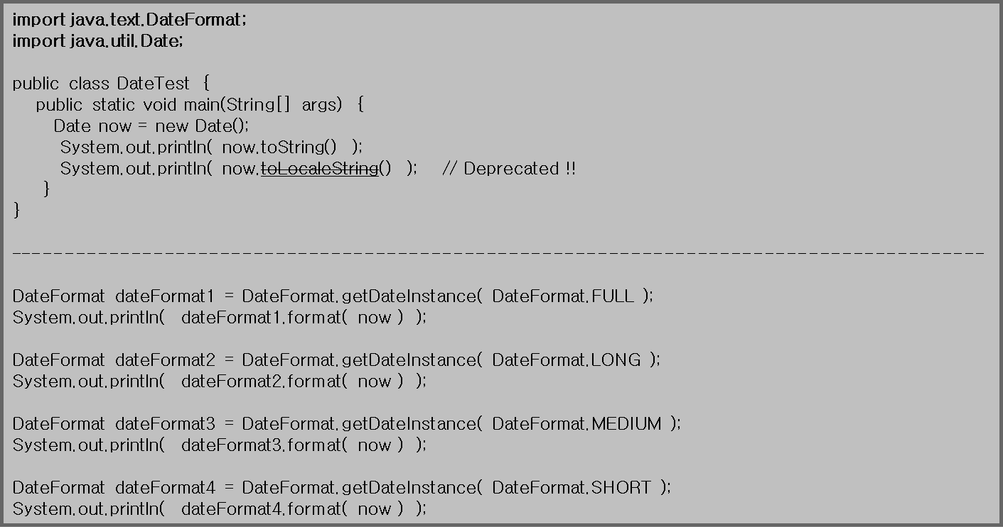
2. Date 클래스
날짜와 시간에 관한 정보를 표현
많은 메서드들이 deprecated( 폐지예정… ) 되고 Calendar 클래스에서 지원

Slide 29
3. Calendar 클래스
Date 클래스 처럼 날짜와 시간에 관한 정보를 표현할 때 사용
추상 클래스이므로 직접 객체를 생성할 수 없고 getInstance() 메서드를 통해 Calendar 클래스 객체를 얻어 사용한다.
날짜와 시간 표현을 위해 다양한 상수를 제공하고 있다.

Slide 30
3. Calendar 클래스 – 활용 I
public class CalendarTest {
public static void main(String[] args) {
Calendar caledar = Calendar.getInstance();
// 지금!
printDate( caledar );
// 년도를 2016년으로 설정
caledar.set(Calendar.YEAR, 2016);
printDate( caledar );
//년,월,일을 설정함(2016-2-12), 월은 0부터 시작하므로 -1을 해줘야한다.
caledar.set(2016,2,12);
printDate( caledar );
//년,월,일,시,분을 설정(2016-2-12 오후 1:59)
caledar.set(2016,2,12,13,59);
printDate( caledar );
//년,월,일,시,분,초를 설정(2016-6-12 오후 1:59:30)
caledar.set(2016,6,12,13,59,30);
printDate( caledar );
}
public static void printDate( Calendar caledar ) {
System.out.println( caledar.get( Calendar.YEAR ) + "년 " +
( caledar.get( Calendar.MONTH ) + 1 ) + "월 "+ //0부터 시작함
caledar.get( Calendar.DATE ) +"일 " +
( caledar.get( Calendar.AM_PM ) == 0 ? "오전 " : "오후 " ) + //오전:0, 오후:1
caledar.get( Calendar.HOUR ) + "시 " +
caledar.get( Calendar.MINUTE ) + "분 " +
caledar.get( Calendar.SECOND ) + "초" );
}
}

Slide 31
3. Calendar 클래스 – 활용 II
public class CalendarTest {
public static void main(String[] args) {
//오늘
caledar = Calendar.getInstance();
printDate( caledar );
// 100일 후
caledar.add(Calendar.DATE, 100);
printDate( caledar );
//다시 오늘
caledar = Calendar.getInstance();
printDate( caledar );
// 10달전
caledar.add(Calendar.MONTH, -10);
printDate( caledar );
//다시 오늘
caledar = Calendar.getInstance();
printDate( caledar );
//오늘은 올해 몇 일째 되는날?
System.out.println( "오늘은 올해 " + caledar.get(Calendar.DAY_OF_YEAR) + "일째 되는 날입니다." );
}
}

Slide 32
4. Formatter 클래스
데이터의 형식화된 문자열을 생성하는 클래스
형식문자열 (format 지정)
문자열 생성을 위하여 Appendable 인터페이스를 구현한 클래스 객체(StringBuffer 객체) 를
Formmater 생성자에서 등록한다.
StringBuffer sb = new StringBuffer();
Formatter f = new Formatter( sb );
String name = “안대혁”;
int score = 100;
f.format( “%s님의 점수는 %d 입니다.”, name, score );
--------------------------------------------------------------------------------------
String s = String.format(“%s님의 점수는 %d 입니다.”, name, score );

Slide 33
목차
자바기본API
3. 콜렉션프레임워크(자료구조)
- 자바 개요
1. 개요
2. Vector
3. Linked List
4. Array List
5. Stack
6. Queue
7. Hashtable
8. Hashset
9. Enumeration & Iterator

Slide 34
1. 개요
컬렉션 프레임웍(collection framework)
  데이터 군(群)을 저장하는 클래스들을 표준화한 설계
  다수의 데이터를 쉽게 처리할 수 있는 방법을 제공하는 클래스들로 구성
  JDK1.2부터 제공
컬렉션(collection)
- 다수의 데이터, 즉, 데이터 그룹을 의미한다.
프레임웍(framework)
- 표준화, 정형화된 체계적인 프로그래밍 방식
컬렉션 클래스(collection class)
- 다수의 데이터를 저장할 수 있는 클래스(예, Vector, ArrayList, HashSet)
  요소의 개수에 따라 자료구조의 크기가 동적으로 증가하거나 감소
  벡터, 리스트, 스택, 큐 등

Slide 35
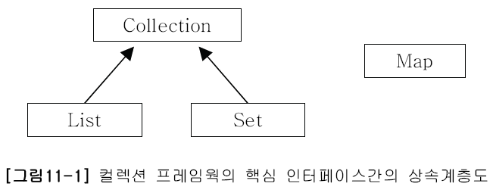
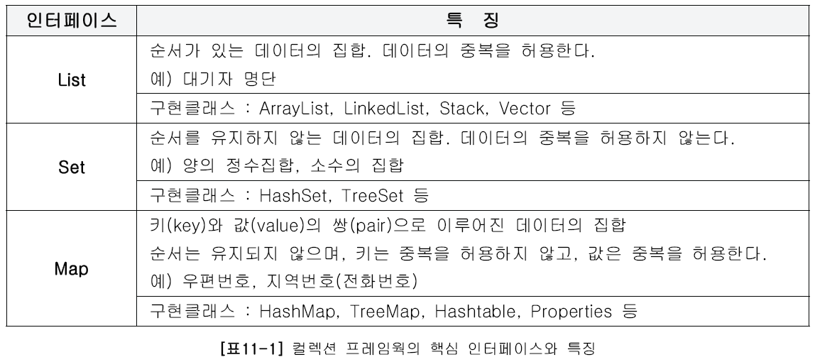
1. 개요
컬렉션 프레임웍의 핵심 인터페이스

Slide 36
2. List
배열(Array) vs 리스트(List)
 | 배열(Array) | 리스트(List)
장점 | 빠른 접근 (faster access) 기본 자료유형 사용 가능 | 가변적인 크기 필요시 메모리를 할당하므로 효율적
단점 | 고정된 크기 비효율적 메모리 점유 최대 크기를 넘어서는 사용을 위해서는 배열을 새로 정의해야 함 | 느린 접근(slower access) 참조자료 유형만 사용 가능
사용 | Java에서 자체적으로 지원 | java.util.List 인터페이스 정의

Slide 37
2. Vector
Vector 클래스의 메쏘드(Method)
  생성자: Vector() / Vector(int capacity)
  개체추가: addElement(Object o) / insertElementAt(Object o,int index)
  개체참조: elementAt(int index)
  역개체참조: indexOf(Object o)
  개체변경: setElementAt(int index)
  개체삭제: remove(Object o) 또는 remove(int index)
  객체검색: contains(Object o)
  벡터의 크기와 용량: size() / capacity()
  벡터 복사: clone()

Slide 38
2. Vector - 예제
public class VectorTest {
public static void main(String[] args) {
Vector v = new Vector();
System.out.println(“Size=“+v.size()+” Capacity=“+v.capacity());
for( int i=0; i<10; i++ ) {
v.addElement(new Integer(i)); //중요!
}
System.out.println(“Size=“+v.size()+” Capacity=“+v.capacity());
Integer i0 = (Integer)v.elementAt(0); //중요!
int i1 = (Integer)v.elementAt(10).intValue();
System.out.println(i1);
v.removeElement(i0);
v.removeElement(1);
System.out.println(v);
}
}

Slide 39
2. Vector
자료형
  벡터에는 객체만 저장할 수 있음
  벡터의 참조결과는 항상 Object 타입이므로 적절한 타입으로 변환후 사용
  벡터에는 다른 타입의 객체를 섞어서 저장할 수 있음
    자바의 모든 클래스는 Object 클래스의 서브클래스 이므로 가능
    꺼낸 객체의 타입을 알고 있어야 함 또는 instanceof 연산자로 확인 후 사용
Vector v = new Vector();
v.addElement(1); //불가 1은 int 기본자료형
v.addElement(new Integer(1)); //int에 대응되는 Wrapper 클래스인 Integer 사용
v.addElement(new Double(3.14)); //어떤 타입의 객체도 저장 가능
Integer i = v.elementAt(0); //elementAt 메쏘드의 반환타입은 Object 이므로
Integer i = (Integer)v.elementAt(0);//명시적 내림변환 필요(downcasting)
Double d = (Double)v.elementAt(1);

Slide 40
3. 링크드 리스트(Linked list)
Linked List
  링크(Link)로 연결된 노드(Node)의 집합
  java.util.LinkedList 클래스에 정의됨
  Vector와 같이 임의의 객체를 리스트로 저장하는 기능을 제공
  Index를 통한 참조 접근은 불가함 head로부터 링크를 따라 가면서 접근
  각 노드(Node)는 자신이 나타내는 데이터와 다음 노드(Node)로의 링크(Link)를 가지고 있음
head
data
link
data
link
data
null
1st Node
2nd Node
3rd Node

Slide 41
3. 링크드 리스트(Linked list)
새로운 List 추가
1st Node
2nd Node
3rd Node
head
data
link
2.제거
data
link
data
null
3.변경
1.링크생성
data
link
New Node
기존 List 삭제
1st Node
Node to delete
3rd Node
head
data
link
2.제거
data
link
3.제거
data
null
1.변경

Slide 42
4. ArrayList
ArrayList
  Vector, LinkedList, ArrayList 모두 추상 클래스 AbstractList를 상속받은 동적 자료구조임.
  add(int index, E element), set(int index, E element), get(int index), remove(int index) 등의 메쏘드를 제공하여 배열을 다루는 것과 유사한 방식으로 동적 자료구조를 사용할 수 있도록 함.
  벡터와 리스트의 가장 큰 차이점은 자료구조에 항목을 삽입하고 삭제하는 동작이 동기화 (synchronization)되어 수행되는지 여부임.
    벡터는 동기화된 삽입 삭제 동작 제공
    리스트는 삽입과 삭제가 동기화되어 있지 않음 – 외부적인 동기화 필요

Slide 43
실습문제 #1
VectorTest.java 프로그램을 LinkedList, ArrayList를 사용하도록 변경하시오.

Slide 44
5. 스택(Stack)
스택(Stack)
  여러 개의 데이터 항목들이 일정한 순서로 나열된 자료구조
  한쪽 끝에서만 새로운 항목을 삽입하거나 기존의 항목을 제거할 수 있음
    Last In First Out (LIFO)
    쌓여있는 접시: 새로운 접시를 위에 쌓거나 가장 위의 접시부터 사용 가능
  java.util.Stack 클래스로 제공되며 Vector 클래스를 상속받아 구현됨
  스택에서의 동작들(메쏘드)
    push()
    pop()
    peek()
    empty()
push
pop

Slide 45
5. 스택(Stack) - 예제
public class StackTest {
public static void main(String[] args) {
Stack s = new Stack();
s.push("A");
s.push("B");
s.push("C");
System.out.println(s.empty());
System.out.println(s.pop());
System.out.println(s.peek());
System.out.println(s.pop());
}
}

Slide 46
6. 큐(Queue)
큐(Queue)
  리스트와 유사한 자료구조
  항목들의 리스트에서 가장 마지막에 새로운 항목이 추가됨
  기존 항목의 제거는 리스트의 처음에서 일어남
  First In First Out (FIFO)
  java.util.Queue 클래스로 제공됨
  큐에서의 동작들(메쏘드)
    offer
    poll
    peek
enqueue
dequeue

Slide 47
6. 큐(Queue) - 예제
public class QueueTest {
public static void main(String[] args) {
Queue q = new LinkedList();
q.offer("A");
q.offer("B");
q.offer("C");
System.out.println(q.poll());
System.out.println(q.peek());
System.out.println(q.poll());
}
}

Slide 48
7. 해시테이블(Hashtable)
해시테이블(Hash Table)
  벡터나 리스트가 순차적인 자료의 나열을 다루는 자료구조임에 반해 해시테이블은 맵(Map) 인터페이스를
  다루는 자료구조임
  맵에서는 자료들의 순서가 아닌 키(key)와 값(value)의 쌍을 저장
  키와 값은 모든 임의의 객체가 허용됨
  java.util.Hashtable 클래스로 제공
  해시테이블에서 사용 가능한 동작(메쏘드)
    put
    get
    isEmpty
    containsKey
key
value
“Car”
new Car()
“Man”
new Man()
“Cat”
new Cat()

Slide 49
7. 해시테이블(Hashtable) - 예제
import java.util.Hashtable;
public class HashtableTest {
public static void main(String[] args) {
Hashtable ht = new Hashtable();
Vector v1 = new Vector();
Vector v2 = new Vector();
v1.add(“Taxi”); v1.add(“Bus”); v1.add(“Truck”);
v2.add(“Man”); v2.add(“Woman”); v2.add(“Child”);
ht.put(“Car”,v1);
ht.put(“Person”,v2);
System.out.println(ht.get(“Car”));
if( ht.containsKey(“Person”) ) {
System.out.println(ht.get(“Person”));
}
}
}

Slide 50
8. 해시셋(Hashset)
해시셋(Hash Set)
  자료구조에 포함된 자료의 순서나 키에 상관없이 자료 전체를 하나의 셋으로 관리할 수 있도록 해주는 자료구조
  해시테이블에서 키없이 값들만 존재하는 경우
  자료의 해시로 유지되므로 객체 참조에 O(1)의 시간 복잡도를 가짐
    리스트의 경우 O(n)
  java.util.HashSet 클래스로 제공
  해시셋에서 사용가능한 동작(메쏘드)
    add
    remove
    contains
HashSet
“Car”
“Man”
new Car()

Slide 51
8. 해시셋 - 예제
import java.util.HashSet;
public class HashSetTest {
public static void main(String[] args) {
HashSet hs = new HashSet();
hs.add(“Car”); hs.add(“Bus”); hs.add(“Truck”);
hs.add(“Man”); hs.add(“Woman”); hs.add(“Child”);
System.out.println(hs.size());
if( hs.contains(“Man”) ) {
hs.remove(“Man”);
}
if( hs.contains(“Car”) ) {
hs.add(“Car2”);
}
System.out.println(hs);
}
}

Slide 52
9. 이뉴머레이션(Enumeration)과 이터레이터(Iterator)
Enumeration & Iterator
  벡터와 해시테이블에서 존재하는 모든 요소에 대한 접근 방식을 제공해주는 인터페이스
  자바 콜렉션 프레임웍으로 확장되면서 이터레이터(Iterator) 도입(List, Set 등)
  이뉴머레이션 (Enumeration)
    hasMoreElements()와 nextElement() 두 개의 메쏘드 제공
    Vector::elements()
    Hashtable::keys()
    Hashtable::values()
  이터레이터 (Iterator)
    hasNext(), next(), remove() 메쏘드 제공
    Set::iterator()
    List::iterator()

Slide 53
9. 이뉴머레이션과 이터레이션 - 예제
Vector v = new Vector();
...
Enumeration e = v.elements();
while(e.hasMoreElements()) {
System.out.println((String)e.nextElement());
}
HashSet set = new HashSet();
...
Iterator iter = set.iterator();
while (iter.hasNext()) {
i++;
System.out.println(i + ":" + iter.next());
}

Slide 54
실습문제#2
해시테이블을 이용하여 다섯 명의 이름과 점수를 입력하고
이뉴머레이션을 통하여 해시테이블에 존재하는 모든 사람의 이름과 점수를 출력
다섯 명의 점수 합계와 평균 출력

Slide 55
목차
자바기본API
4. 스트림과 IO
- 자바 개요
1. 스트림과 IO
2. 바이트 기반 스트림
3. 문자 기반 스트림
4. 보조 스트림
5. 표준 입출력
6. 파일 닫기
7. StringTokenizer 클래스
8. Scanner 클래스

Slide 56
스트림 (Stream)과 I/O
I/O (Input/Output; 입출력)
  프로그램과 외부 소스 혹은 목적지와의 데이터 및 정보의 교환
  입력: 키보드, 파일 등으로부터 프로그램으로 들어오는 데이터
  출력: 화면, 파일 등으로 프로그램으로부터 나가는 데이터
class HelloJAVA {
public static void main (String[] args) {
System.out.println("Hello, JAVA");
}
}
out
println (method)
An object of Class PrintStream
System(class)
System.out – PrintStream 객체를 참조하는 System Class의 static 변수
System.in – InputStream 객체를 참조하는 System Class의 static 변수

Slide 57
스트림 (Stream)과 I/O
스트림 (Stream)
  프로그램과 I/O 객체를 연결하여 데이터를 소스에서 전달하거나 목적지로 수신하는 길(Path)
    목적지/소스: 키보드 및 스크린을 포함한 파일, Network connections, 다른 프로그램 등
  한 방향, 즉 일방통행 (Unidirectional)으로 프로그램과 I/O 객체를 연결
    InputStream – 데이터를 읽어 들이는 객체 Ex) System.in: 프로그램과 키보드 연결
    OutputStream – 데이터를 써서 내보내는 객체 Ex) System.out: 프로그램과 스크린을 연결
  Java는 Stream 또한 객체로 취급 (OOP)
Stream
Source
Destination
program
d a t a
d a t a
read
write
Input Stream
Output Stream

Slide 58
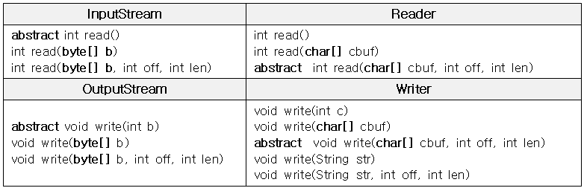
스트림과 I/O - 바이트 스트림(Byte Stream) vs. 문자 스트림 (Chracter Stream)
바이트 스트림(Byte stream)
  1과 0으로 구성된 Binary 데이터의 입출력 처리를 위한 스트림 Ex) 이미지, 사운드 등
문자 스트림(Character stream)
  문자, 텍스트 형태의 데이터 입출력 처리를 위한 스트림 Ex) 단순 텍스트, 웹 페이지, 키보드 입력 등
  문자 각각 1 Byte의 아스키코드 (ASCII Code) 할당
JAVA I/O 클래스
  - java.io 패키지에 I/O를 위한 4개의 추상 클래스 Reader, Writer, InpustStream, OutputStream 정의
  - 해당 클래스에서 상속받아 파일에 데이터를 읽고 씀

Slide 59
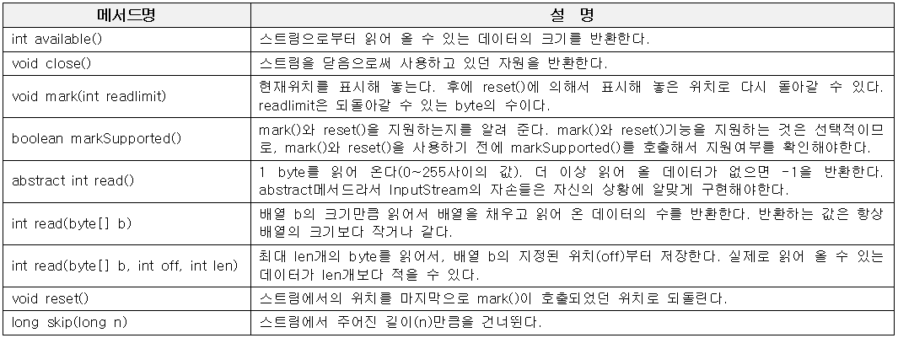
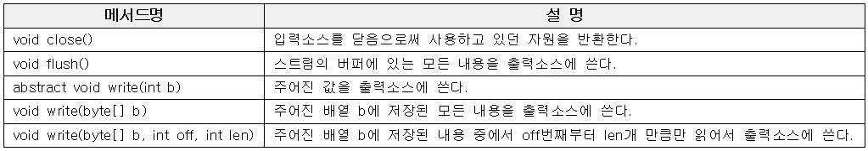
2. 바이트 기반 스트림
InputStream과 OutputStream
- InputStream(바이트기반 입력스트림의 최고 조상)의 메서드
- OutputStream(바이트기반 출력스트림의 최고 조상)의 메서드

Slide 60
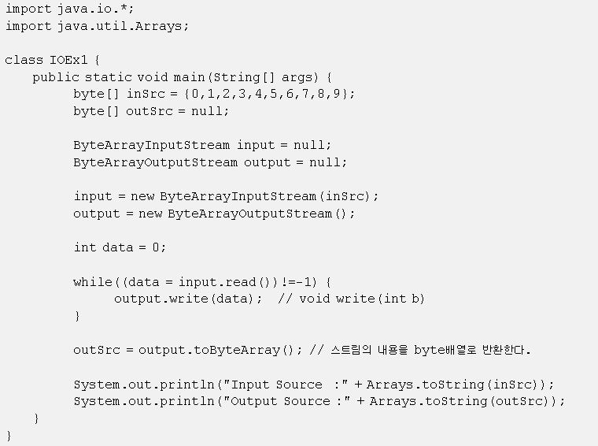
2. 바이트 기반 스트림
ByteArrayInputStream과 ByteArrayOutputStream
- 바이트배열(byte[])에 데이터를 입출력하는 바이트기반 스트림

Slide 61
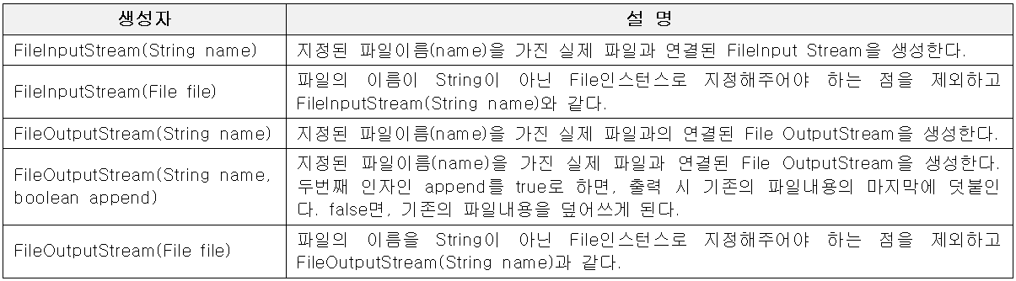
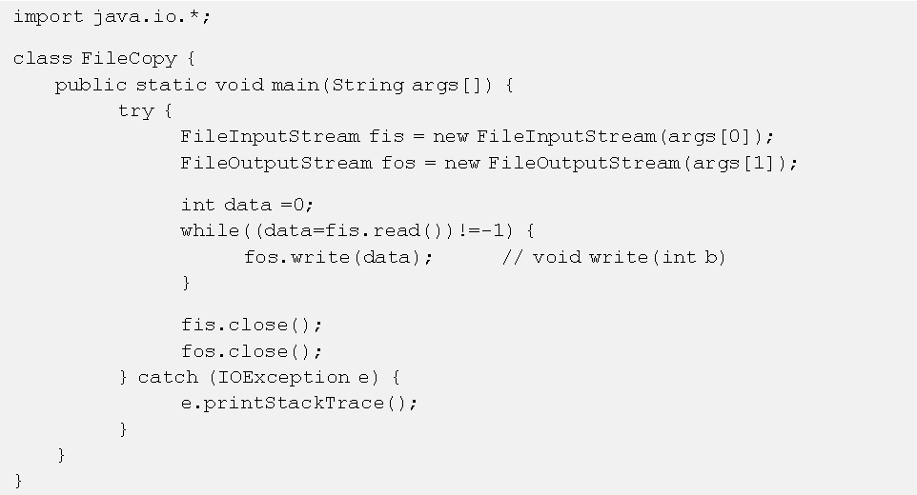
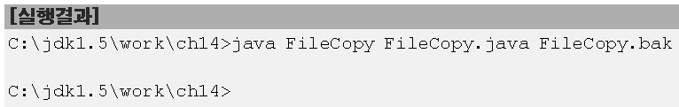
2. 바이트 기반 스트림
FileInputStream과 FileOutputStream
- 파일(file)에 데이터를 입출력하는 바이트기반 스트림

Slide 62
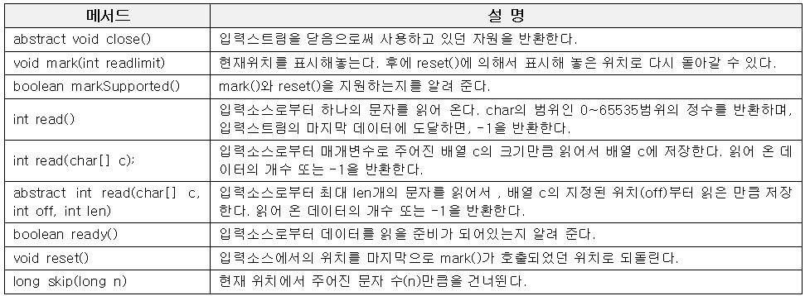
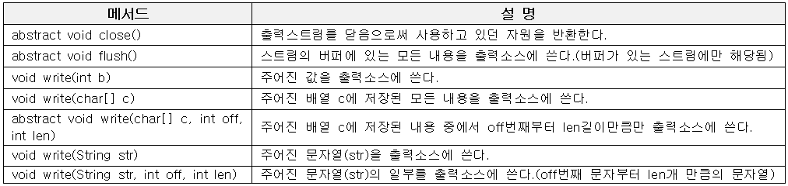
3. 문자 기반 스트림
Reader와 Writer
- Reader(문자기반 입력스트림의 최고 조상)의 메서드
- Writer(문자기반 출력스트림의 최고 조상)의 메서드

Slide 63
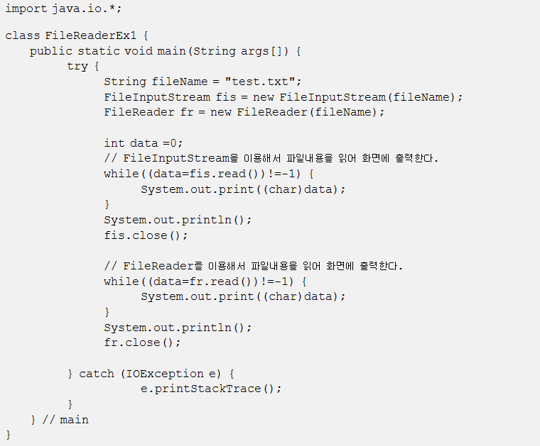
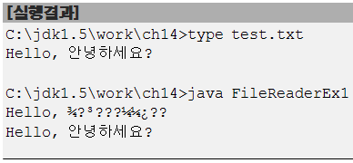
3. 문자 기반 스트림
FileReader와 FileWriter
- 문자기반의 파일 입출력. 텍스트 파일의 입출력에 사용한다.

Slide 64
4. 보조 스트림
데코레이터 패턴
- 객체의 추가적인 요건을 동적으로 첨가( 장식 )
- 서브클래스를 만드는 것을 통해 기능을 유연하게 확장할 수 있는 방법을 제공
- 장식할 대상과 장식을 동일시 하는 패턴
- Java IO가 대표적인 데코레이터 패턴이 적용
InputStream
FileInputStream
ByteArrayInputStream
StringBufferedStream
FilterInputStream
BufferedInputStream
DataInputStream
LineNumberInputStream

Slide 65
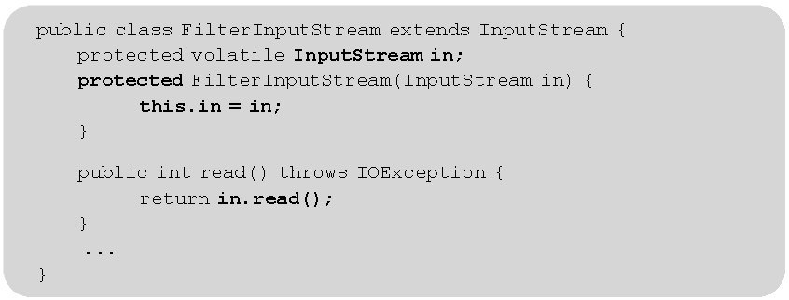
4. 보조 스트림 - 바이트 기반 보조 스트림
FilterInputStream과 FilterOutputStream
- 모든 바이트기반 보조스트림의 최고조상
- 보조스트림은 자체적으로 입출력을 수행할 수 없다.
- 상속을 통해 FilterInputStream/FilterOutputStream의 read()와 write()를 원하는 기능대로
오버라이딩해야 한다.

Slide 66
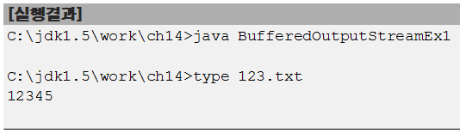
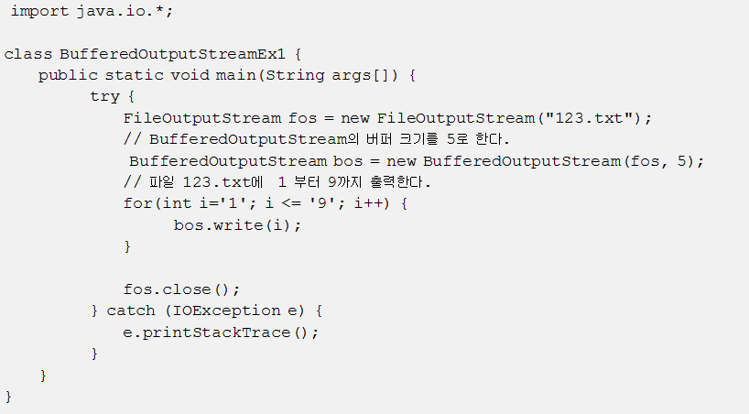
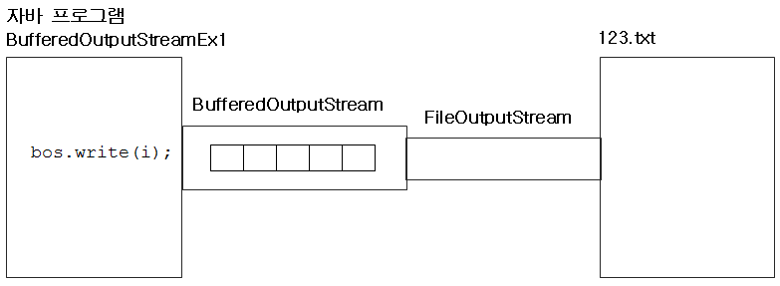
4. 보조 스트림 - 바이트 기반 보조 스트림
BufferedInputStream과 BufferedOutputStream
- 입출력 효율을 높이기 위해 버퍼(byte[])를 사용하는 보조스트림
- 보조스트림을 닫으면 기반스트림도 닫힌다.

Slide 67
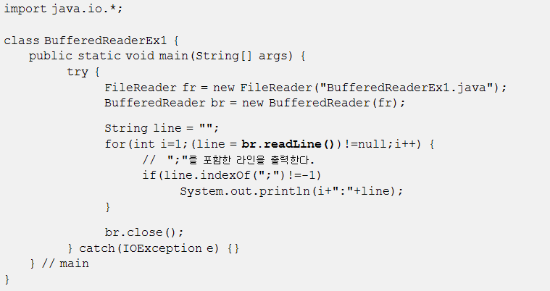
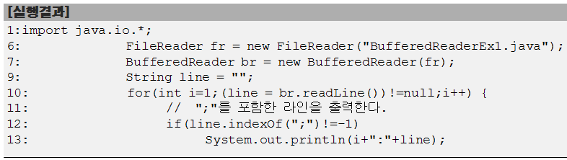
4. 보조 스트림 - 문자 기반 보조 스트림
BufferedReader와 BufferedWriter
- 입출력 효율을 높이기 위해 버퍼(char[])를 사용하는 보조스트림
- 라인(line)단위의 입출력이 편리하다.

Slide 68

4. 보조 스트림 - 문자 기반 보조 스트림
InputStreamReader와 OutputStreamWriter
- 바이트기반스트림을 문자기반스트림처럼 쓸 수 있게 해준다.
- 인코딩(encoding)을 변환하여 입출력할 수 있게 해준다.
- 콘솔(console, 화면)로부터 라인단위로 입력받기
- 인코딩 변환하기

Slide 69
4. 보조 스트림 - 문자 기반 보조 스트림
InputStreamReader와 OutputStreamWriter 예제1
- BufferedReader 클래스의 생성자 (Constructor)
BufferReader(Reader in)
- InputStreamReader 클래스의 생성자 (Constructor)
InputStreamReader(InputStream in)
InputStream
System.in 자체가 InpustStream 객체임
import java.io.*;
class ReadKBLine() throws IO Exception {
public static void main(String[] arg) throws Exception {
try {
BufferedReader keybd = new BufferedReader(new InputStreamReader(System.in));
System.out.println(keybd.readLine());
} catch (IOException e) {}
}
}
InputStream
InputStreamReader
BufferedReader

Slide 70
4. 보조 스트림 - 문자 기반 보조 스트림
InputStreamReader와 OutputStreamWriter 예제2
import java.io.*;
public class eggMonster {
public static void main(String[] args) {
String morningEgg;
String lunchEgg;
String dinnerEgg;
try {
BufferedReader keybd = new BufferedReader(new InputStreamReader(System.in));
System.out.print("아침에 먹은 계란 갯수: ");
morningEgg = keybd.readLine();
System.out.println("아침에 계란" + morningEgg + "개");
System.out.println();
System.out.print("점심에 먹은 계란 갯수: ");
lunchEgg = keybd.readLine();
System.out.println("점심에 계란" + lunchEgg + "개");
System.out.println();
System.out.print("저녁에 먹은 계란 갯수: ");
dinnerEgg = keybd.readLine();
System.out.println("저녁에 계란" + dinnerEgg + "개");
} catch (IOException e) {
e.printStackTrace();
System.exit(1);
}
}
}

Slide 71

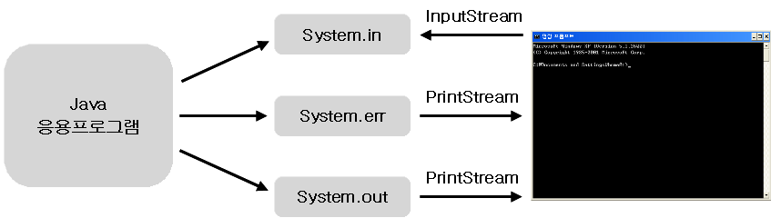

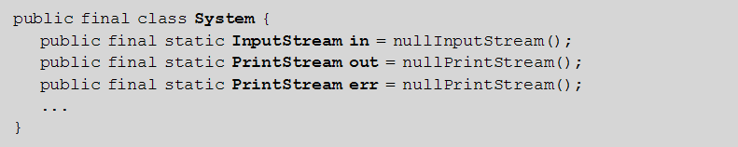
5. 표준입출력 – System.in, System.out, System.err
콘솔(console, 화면)을 통한 데이터의 입출력을 ‘표준 입출력’이라 한다.
JVM이 시작되면서 자동적으로 생성되는 스트림이다.

Slide 72
6. 파일 닫기
정상적으로 수행되었을 경우, Java가 알아서 파일을 close 해줌
close() 메쏘드를 불러주는 이유
  비정상적으로 프로그램이 끝났을 경우 파일이 손상되는 것을 막아줌
  파일에 출력한 이후 close해주어야 읽어 들일 수 있음
    ※특수한 경우, RandomAccessFile 클래스 객체를 사용해서 파일에 출력하는 것과 동시에 읽어 들일 수
    있으나, 일반적으로 Transaction 관점에서 바람직하지 않음

Slide 73
7. StringTokenizer 클래스
java.util.StringTokenizer 클래스
  문자열을 특정 구분자(Delimeter)로 분리해내는 기능
StringTokenizer 클래스의 생성자(Constructor)
  StringTokenizer(String str)
    Default 생성자는 구분자로 “\t\n\r” 가정함
  StringTokenizer(String str, String delim)
String tel = “010-9000-7777”;
StringTokenizer st = new StringTokenizer(tel, “#-”); // #과 –을 구분자로 사용
while( st.hasMoreTokens() ) {
System.out.println(st.nextToken());
}

Slide 74
7. StringTokenizer 클래스 – 예제
import java.io.*;
import java.util.*;
public class StringTokenizerTest {
public static void main(String[] args) {
try {
BufferedReader br = new BufferedReader(new FileReader("c:\\temp\\phone.txt"));
String phoneList;
while ((phoneList = br.readLine()) != null) {
StringTokenizer st = new StringTokenizer(phoneList, " -.\t");
while(st.hasMoreTokens()) {
System.out.println(st.nextToken());} }
} catch (IOException e) {
e.printStackTrace();
System.exit(1);
}
}
}
phone.txt
둘리 010-2222-2222
고길동 011-0000-2345
도우넛 010-5555-5555
마이콜 011-9999-7777

Slide 75
8. Scanner 클래스
Scanner
  Java 5.0부터 java.util.Scanner 제공
  BufferedReader와 FileReader, StringTokenizer의 조합대신 사용
  키보드 입력 사용
Scanner skb = new Scanner(System.in);
System.out.print("Enter name: ");
String name = stdin.nextLine();
System.out.print("Enter age: ");
int age = stdin.nextInt();
  File에서 사용
  File file = new File( “inputFile.txt” );
Scanner sf = new Scanner( file );

Slide 76
8. Scanner 클래스 – 예제
import java.io.*;
import java.util.*;
public class ScannerTest {
public static void main(String[] args) {
try {
File file = new File( "c:\\temp\\phone2.txt" );
Scanner sf = new Scanner( file );
String name;
int number1; // 전화번호 첫번째 자리
int number2; // 전화번호 두번째 자리
int number3; // 전화번호 세번째 자리
while ( sf.hasNextLine() ) {
name = sf.next(); // 첫번째 Delimeter(이 경우는 스페이스)까지 String으로 읽음
number1 = sf.nextInt(); // Integer값으로 Parsing
number2 = sf.nextInt();
number3 = sf.nextInt();
System.out.println( name + number1 + number2 + number3 );
}
} catch(FileNotFoundException ex ) {
}
}
}
phone2.txt
둘리 010 2222 2222
고길동 011 0000 2345

Slide 77
8. Scanner 클래스 - Scanner vs. BufferedReader
Scanner 클래스가 있는데도, BufferedReader 클래스를 InputStream, InputStreamReader, FileReader, StringTokenizer 등과 조합해서 사용하는 이유?
  하나의 업무를 하나의 클래스에서 수행해서, 클래스의 변경없이 다양한 경우에 조합해서 사용 가능함
  Scanner 클래스로 처리가 가능한 경우는 Scanner 클래스를 활용할 것을 추천함
 | Scanner | BufferReader
Parsing | Parsing 자료형에 따라 nextInt(), nextFloat(), next() 등 사용 | Read(), readLine() 등의 메쏘드로는 Parsing 지원하지 않음 StringTokenizer와 Wrapper 클래스 메쏘드 사용 Ex) Integer.parseInt(Delimeteredtoken)
EOF/EOS* | nextLine(), nextInt()는 exception을 throw함 hasNextLine(), hasNextInt() 등을 사용해서 미리 확인할 필요 | readLine() – null 값은 return read() – “-1”값을 return
*EOF/EOS – End of File / End of Stream

Slide 78
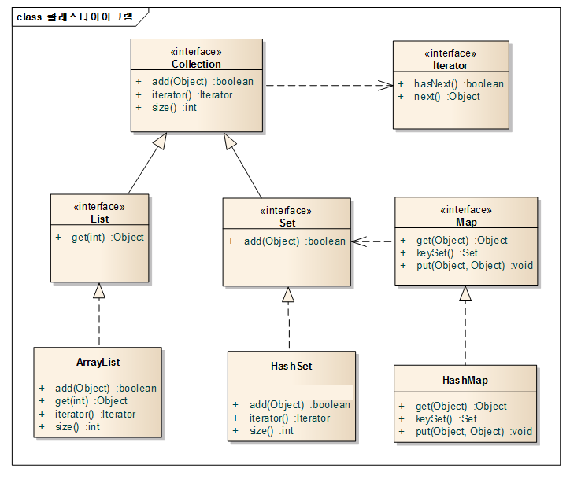
Collection Class Diagram I

Slide 79
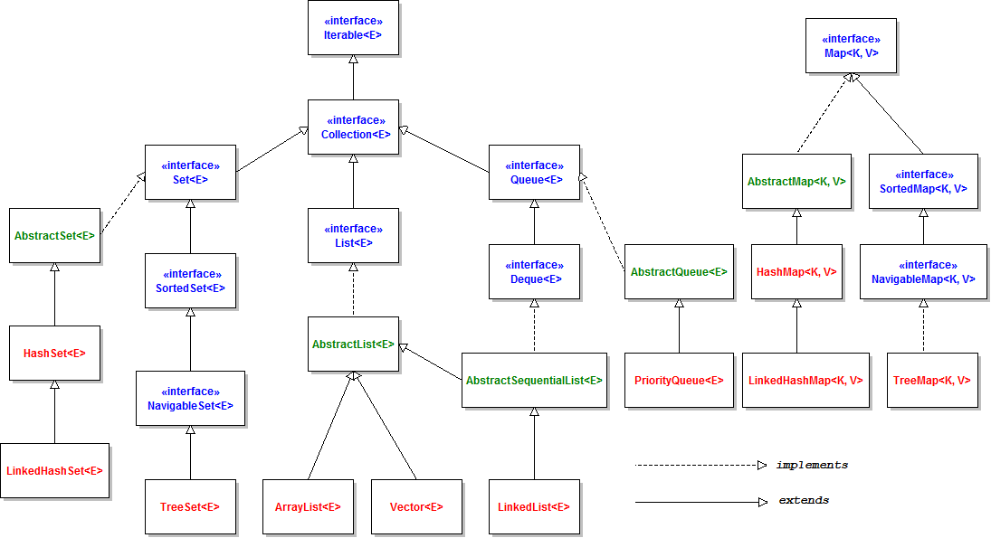
Collection Class Diagram II

